Slide 1
AYUNTAMIENTO DE SAN PEDRO TLAQUEPAQUE GOBIERNO 2022-2024 Secretaria General del Ayuntamiento Dirección de Delegaciones Agencias Municipales
Secretaria General del Ayuntamiento
Dirección de Delegaciones y Agencias Municipales
DELEGACION SAN MARTIN DE LAS FLORES
Informe Marzo 2022

Slide 2
3. Visita a colonia/Plan de Oriente
Seguimos llevando acabo el trabajo de poda de maleza, césped y limpieza por personal de la delegación en la calle Santa Cruz en la colonia Plan de Oriente, así como el acomodo de piedra como de tierra suelta que no permitía el paso. peatonal en la banqueta

Slide 3
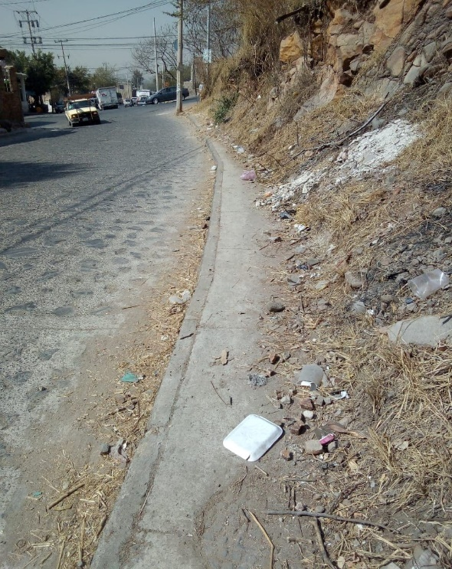
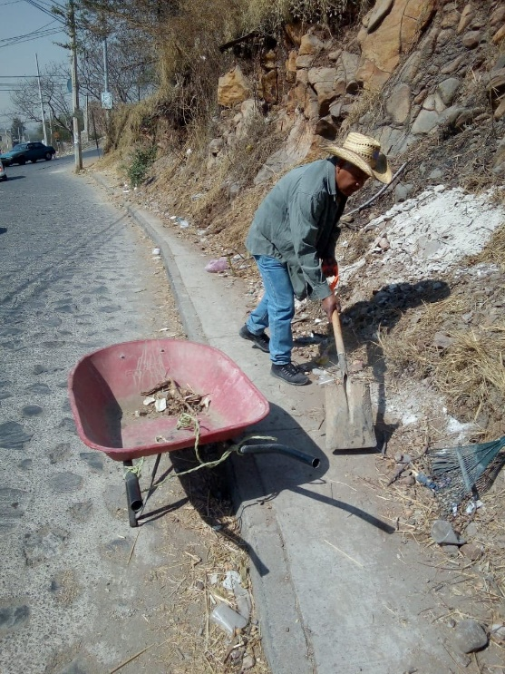
3. Visita a colonia/San Martin de las Flore s
Se llevo acabo la limpieza de maleza en la calle Av. Unión en la colonia San Martin de las Flores, por personal de la Delegación

Slide 4
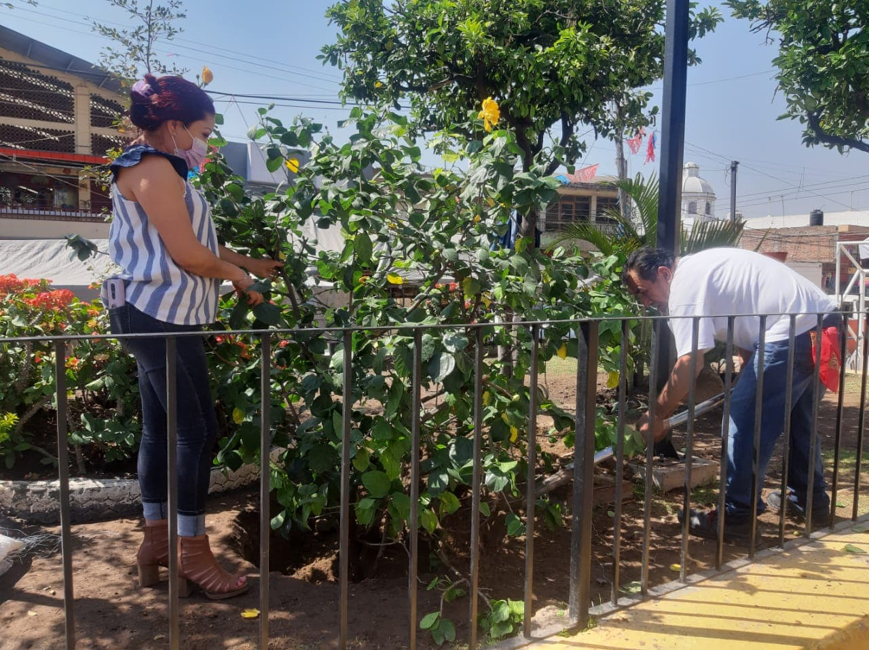
3. Visita a colonia/San Martin de las Flore s
Seguimos llevando acabo la reforestación de arboles, en la plaza principal de San Martin de las Flores. En gestión de la delegación municiopal.
Agradecemos a la Dirección de Parques y Jardines por el apoyo brindado

Slide 5
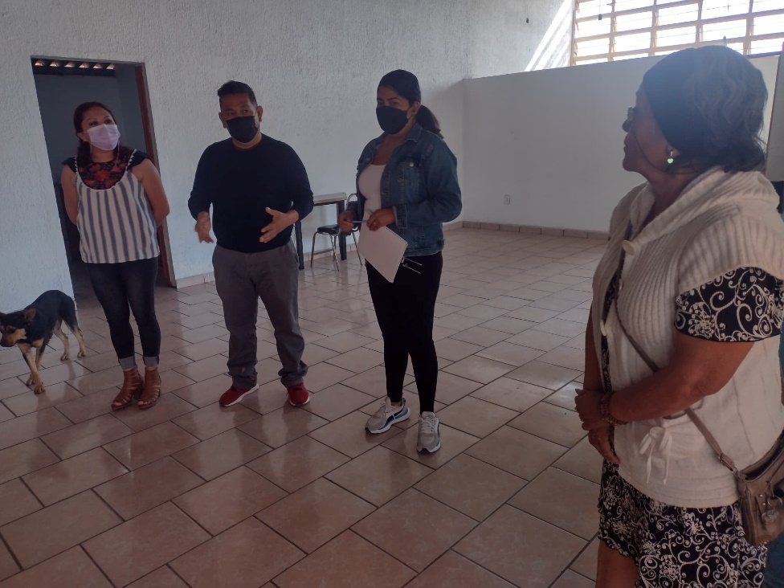
3. Visita a colonia/San Martin de las Flores
Se llevo acabo la visita al DIF de San Martin en apoyo a las persona de la tercera edad en la cual buscamos atender a la ciudadanía en sus problemas que aquejan.

Slide 6
3. Visita a colonia/Rinconadas de San Martin.
Se llevo acabo la inspección por personal de la Dirección de Agua Potable y Alcantarillado en la colonia Arboledas de San Martin en gestión por la delegación Municipal.

Slide 7
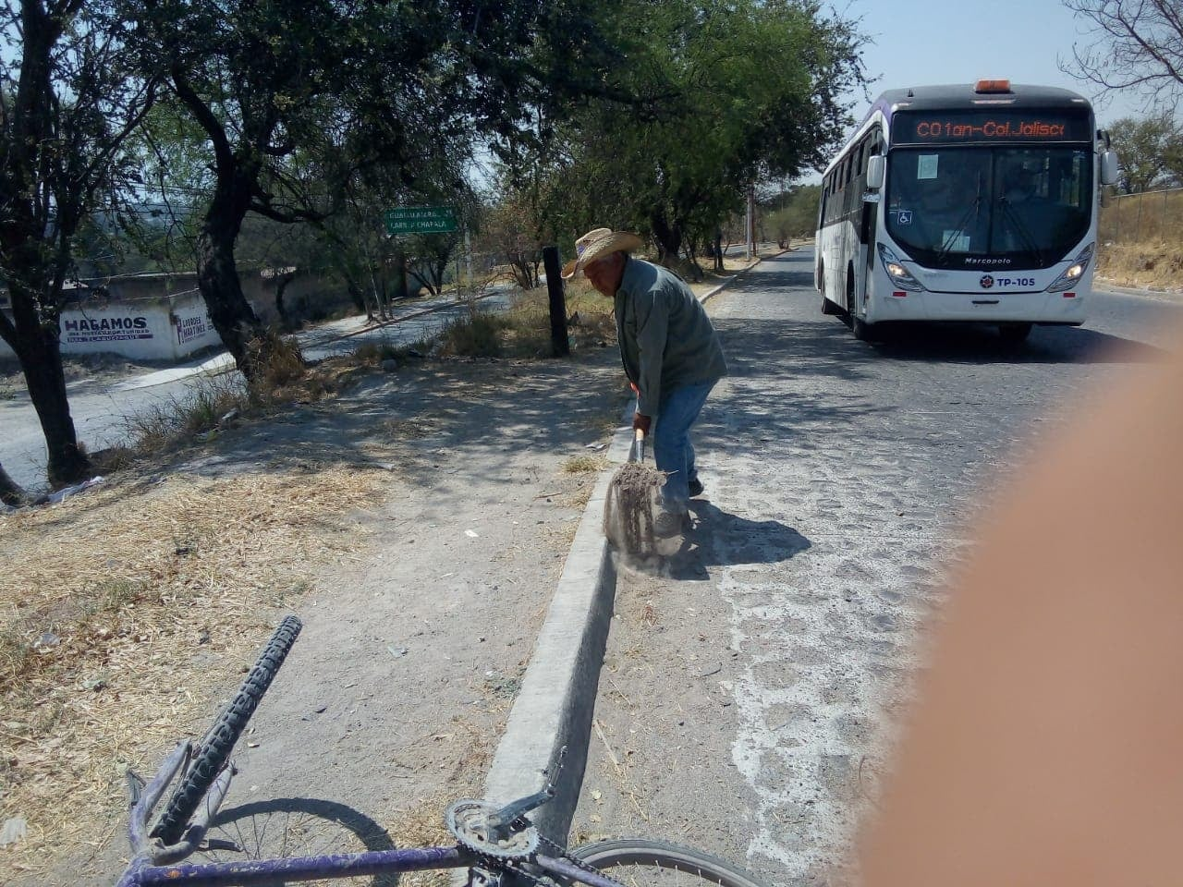
3. Visita a colonia/San Martin de las Flores
Se llevo acabo la limpieza como la poda de maleza en la calle periférico por personal de la delegación de la colonia San Martin de las Flores.
En atención de repostes de calle en mal estado siendo el reporte atendido

Slide 8
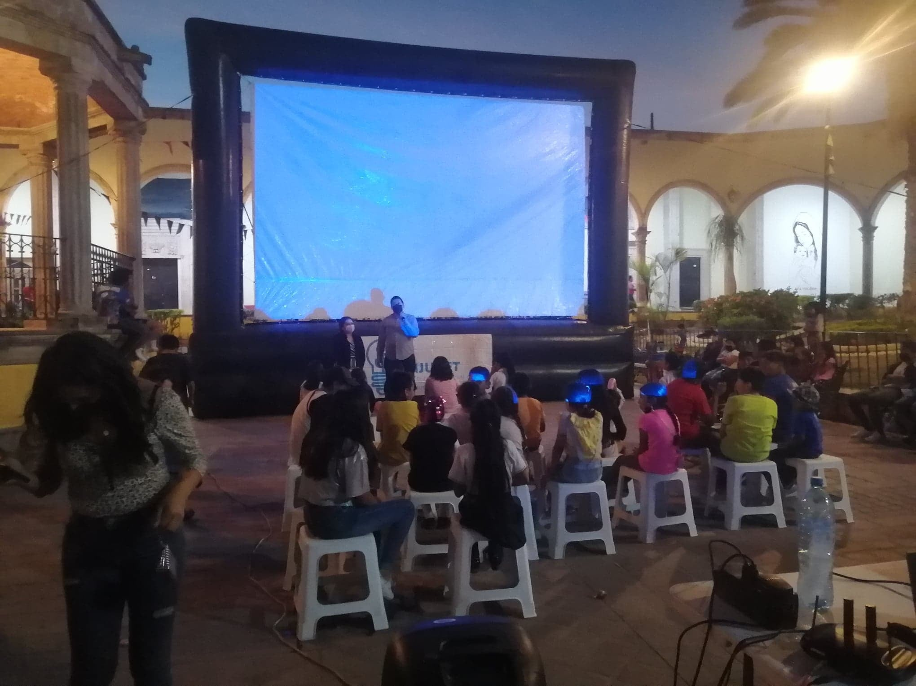
3. Visita a colonia/ San Martin de las Flores
Se llevo acabo la caravana en la plaza principal de San Martin por INJUVET Tlaquepaque, en gestión de la delegación Municipal así como tuvimos mas de 50 Familias en cine al aire libre. Teniendo la visita de la regidora
Área para fotografías

Slide 9
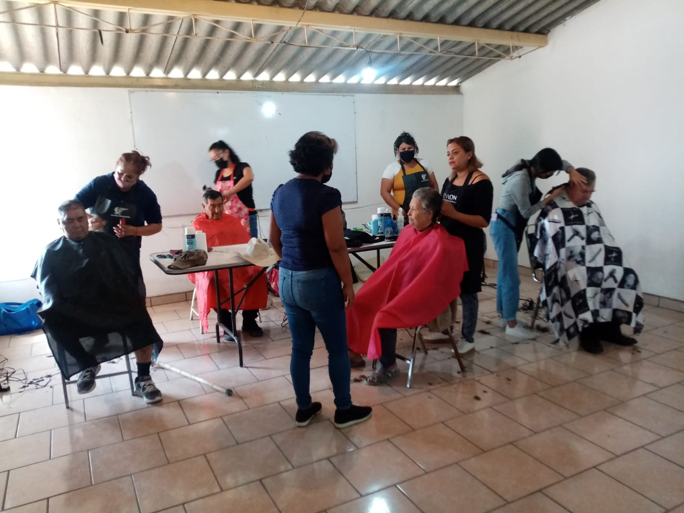
3. Visita a colonia/ San Martin de las Flores
Se realizo la gestión ante la petición de las personal de la tercera edad en la cual buscaban corte de cabello gratuito teniendo buena respuesta de las maestra.
Área para fotografías

Slide 10
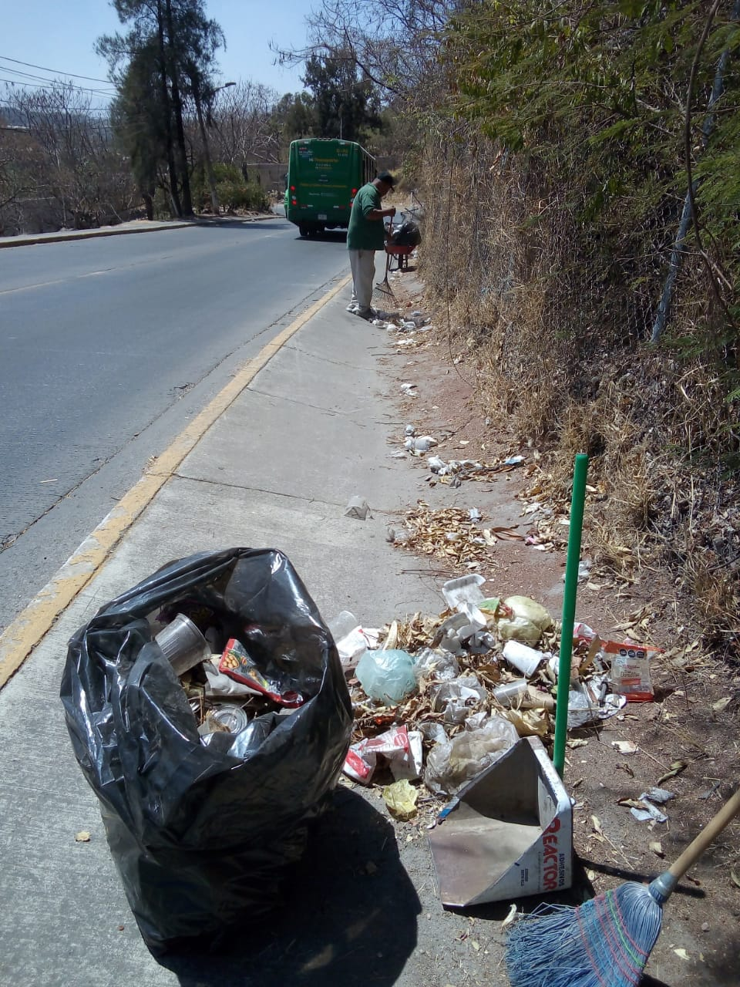
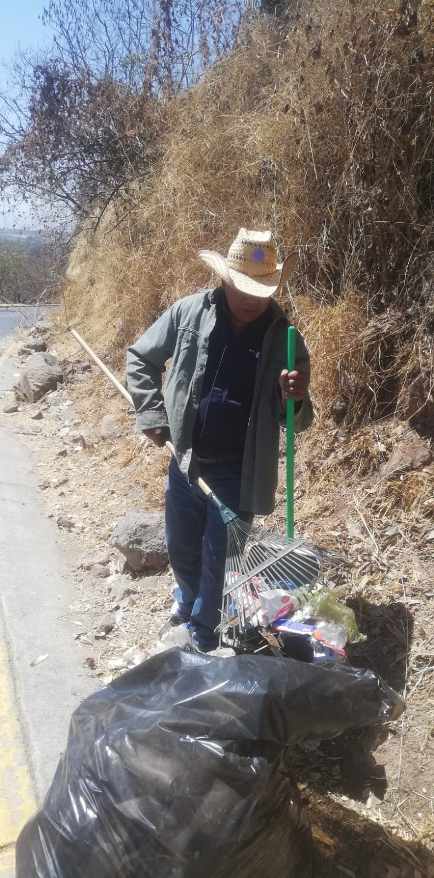
3. Visita a colonia/San Martin de las Flores
Se llevo acabo por personal de la delegación la poda de césped así como la limpieza de maleza en la calle Justo Sierra en la colonia San Martin de las Flores por personal de la delegación.
Área para fotografías

Slide 11
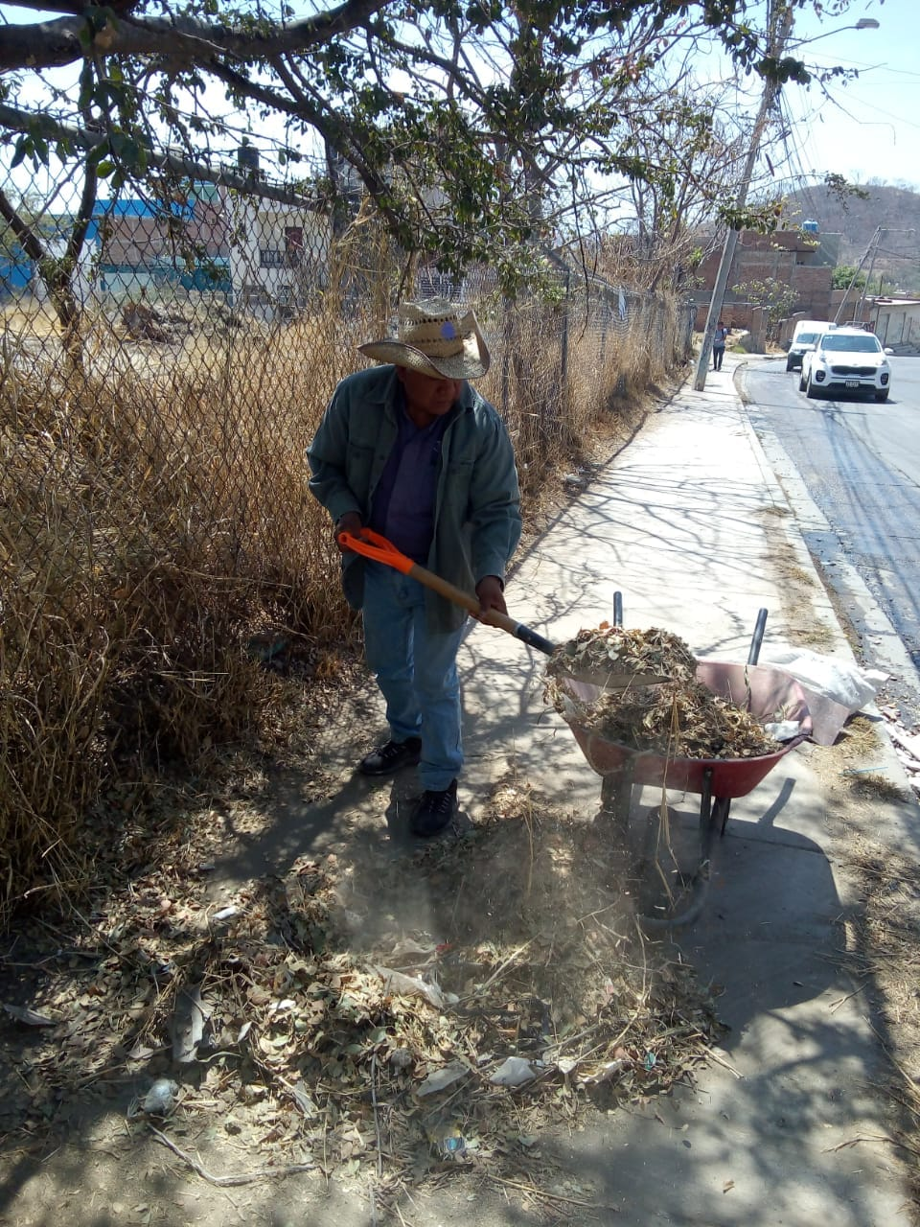
3. Visita a colonia/ San Martin de las Flores
Se llevo acabo limpieza como poda de maleza de la calle Libertad en la colonia San Martin de las Flores así como levantamiento de reportes por personal de la delegación.

Slide 12
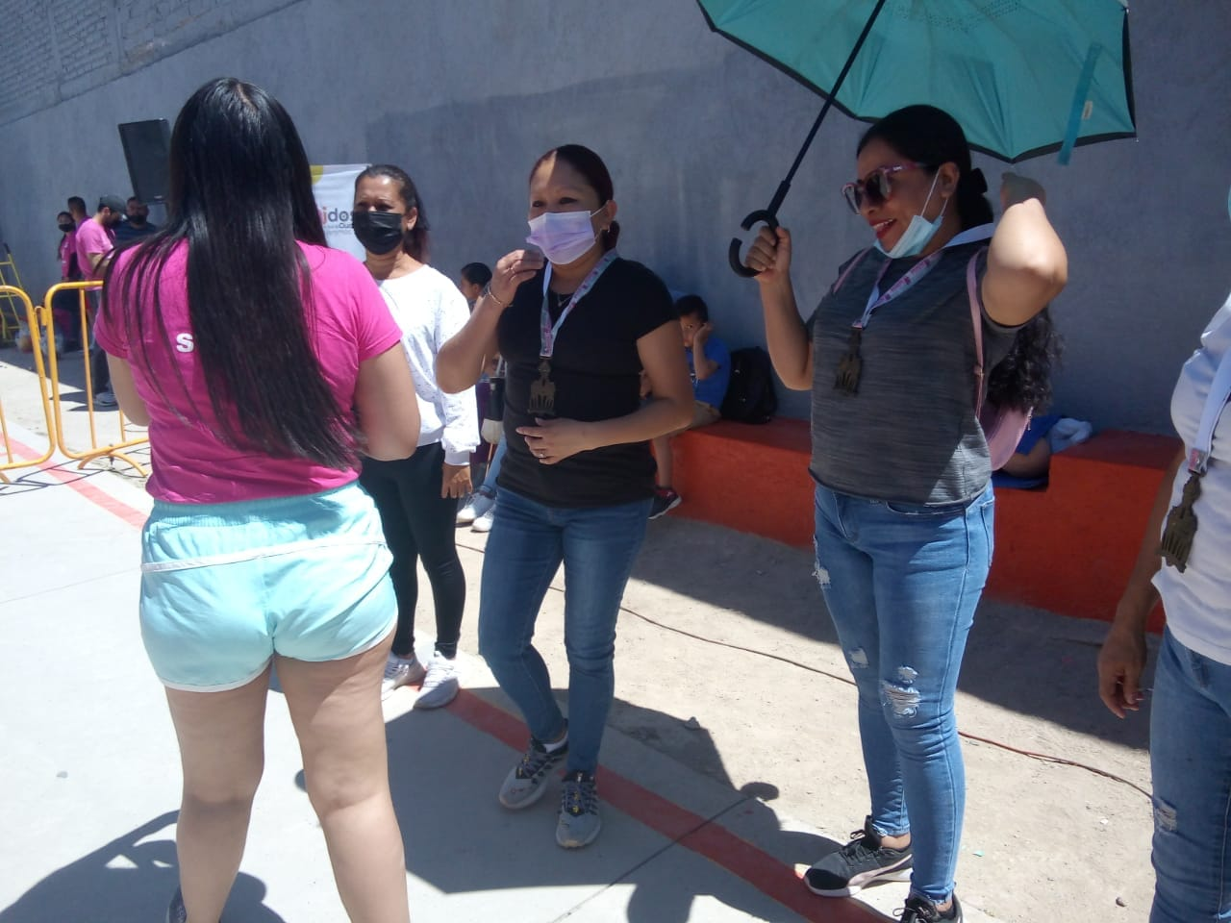
3. Visita a colonia/ Las Liebres
Actividades Recreativas
Brincolines Inflables
en la colonia las liebre
Con el compromiso y en coordinación con Comude el se llevo acabo la Caravana Deportiva, con actividades físicas para las y los niños como: Brin colín, Actividades recreativas para los niños como para toda la familia en la colonia Las Liebres.

Slide 13
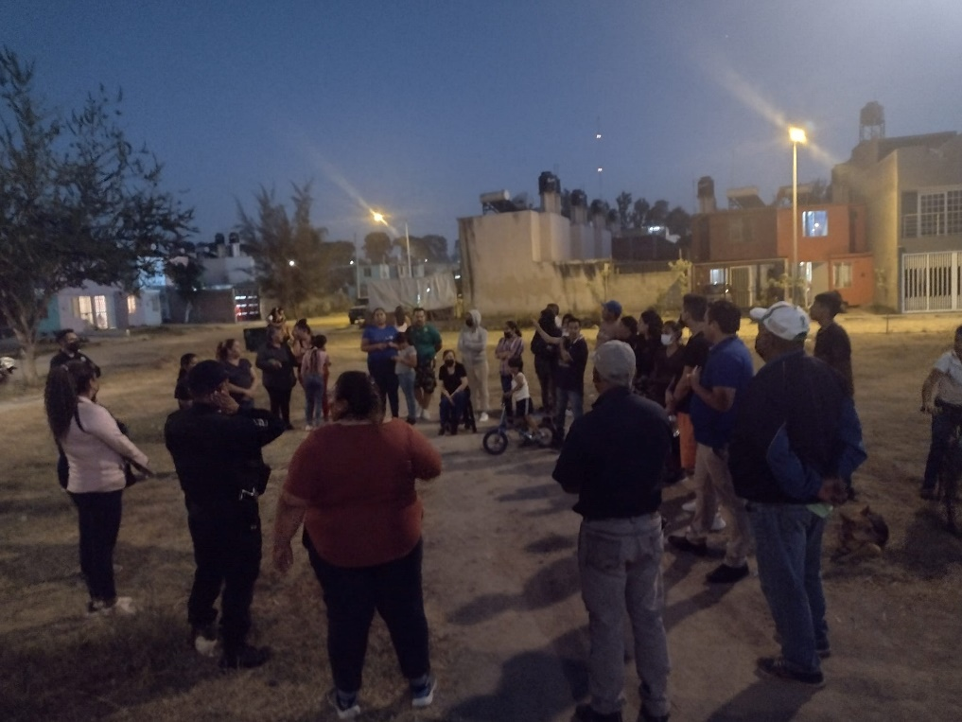
3. Visita a colonia/ Arboledas de San Martin
Se llevo acabo reunión de seguridad en la que nos acompaño la Directora de Vinculación Ciudadana, Seguridad Pública en la colonia Arboledas de San Martin en la que se atendieron reportes y temas de seguridad que más aquejan en la zona, así como reportes y peticiones correspondientes a servios públicos en los que daremos pronta atención.

Slide 14
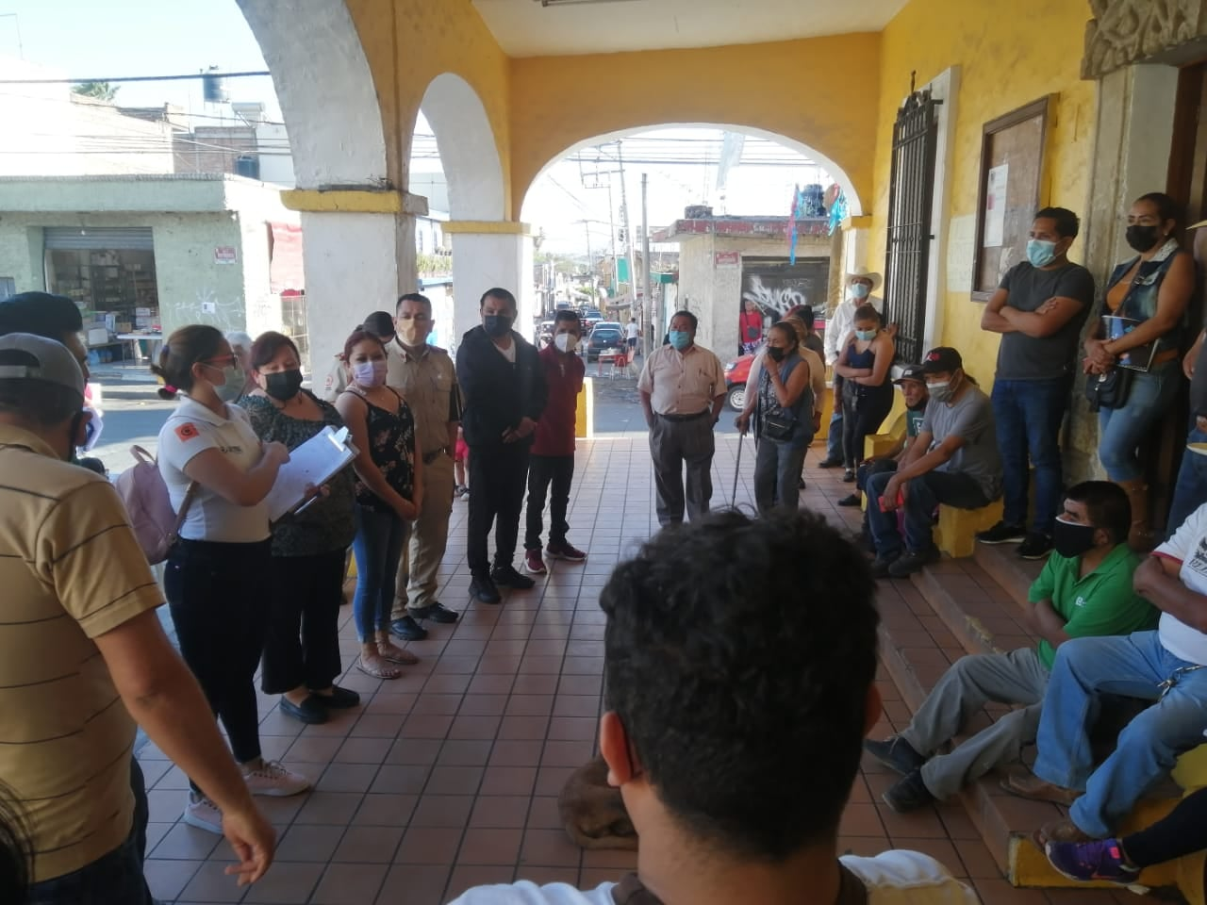
3. Visita a colonia/San Martin de las Flores
Se llevó a cabo una reunion con personal de Secretaria de Movilidad, acerca del reordenamiento vial de la zona, con motivo de la reapertura del hospital de la mujer, buscando siempre trabajar de la mano junto a la ciudadanía.
Área para fotografías

Slide 15
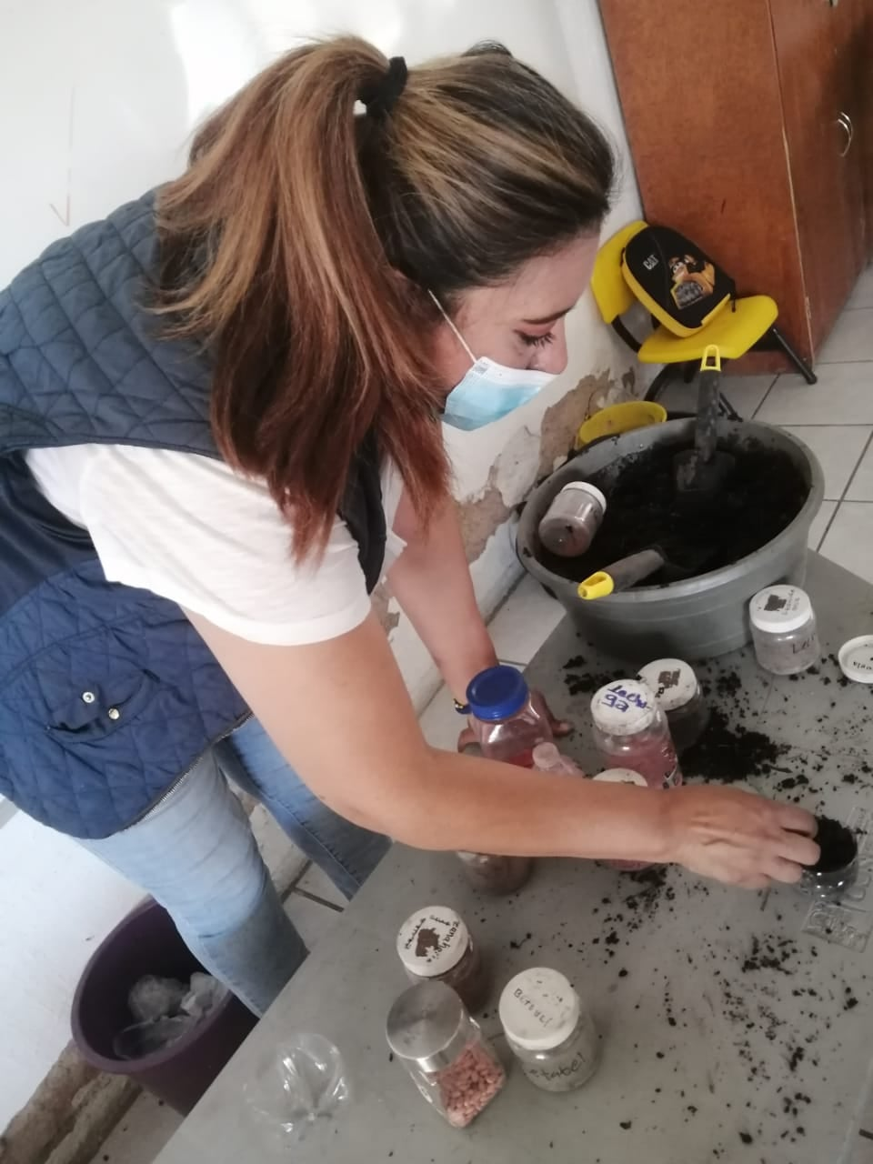
3. Visita a colonia/San Martin de las Flores.
Se llevó a cabo por la dirección de Medio Ambiente el taller de pequehuerto en el Jardín de niños Luis Donaldo Colosio, a las y los alumnos. Asi mismo en Municipal de San Martín. apoyo de la Delegación

Slide 16
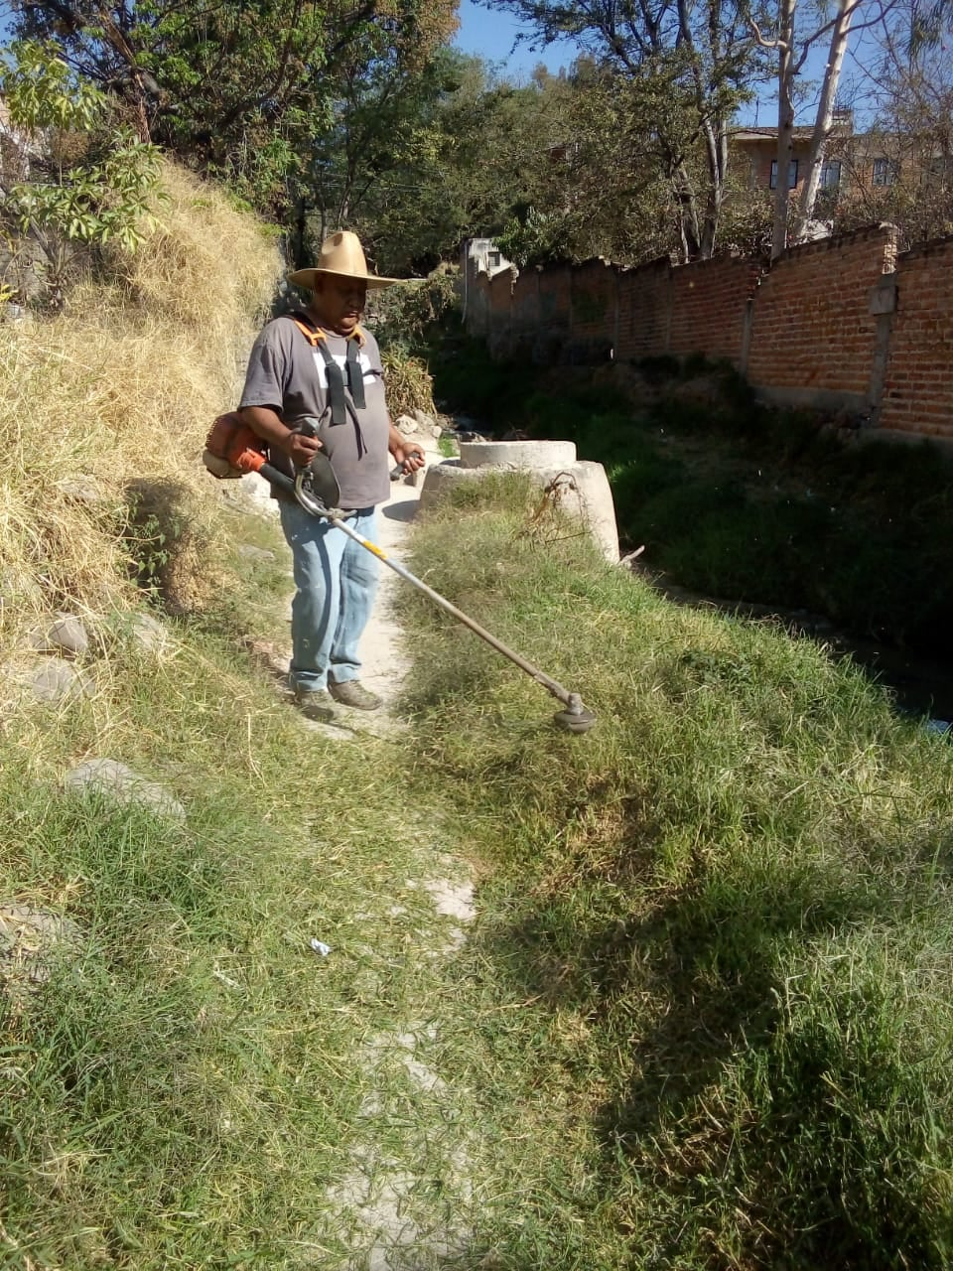
3. Visita a colonia/San Martin de las Flores
Se llevo acabo por personal de la delegación la limpieza y poda de maleza en la calle Francisco I Madero ( denominado el chimulco ) en la colonia San Martin de las Flores siempre

Slide 17
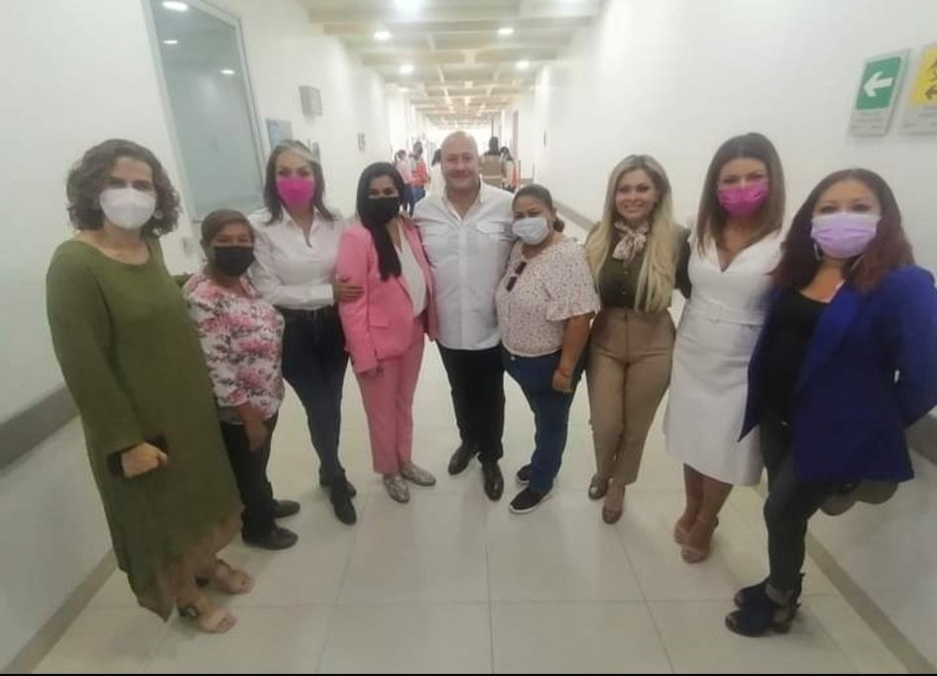
3. Visita a colonia/ San Martin de las Flores
Nuevo avance de la Salud Pública en Tlaquepaque!
Asistimos a la inauguración del Hospital Materno Infantil en San Martín de las Flores.
Un espacio digno que a partir que abre sus puertas para brindar un servicio de calidad especializado para la salud de las mujeres, sus hijos e hijas.
Con una inversión de 240 millones en construcción y equipamiento pero además, 133 millones por año de operación.

Slide 18
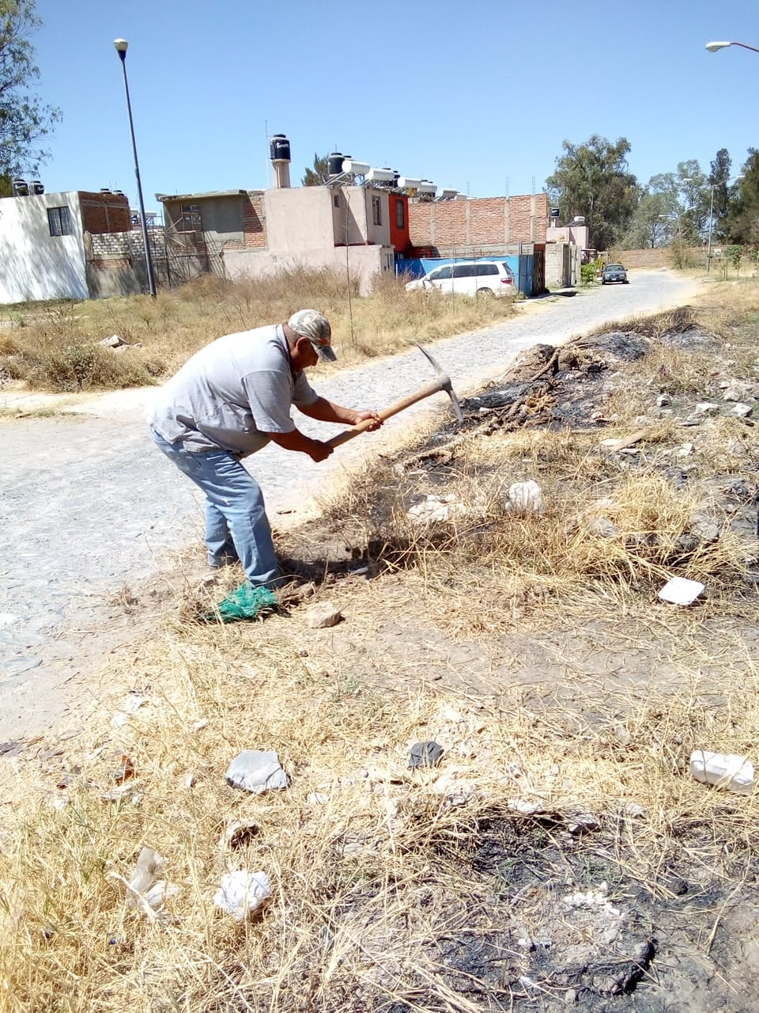
3. Visita a colonia/San Martin de las Flores
Se llevo acabo la poda de césped como la limpieza de banquetas de la colonia Arboledas de San Martin por personal de la delegación.

Slide 19
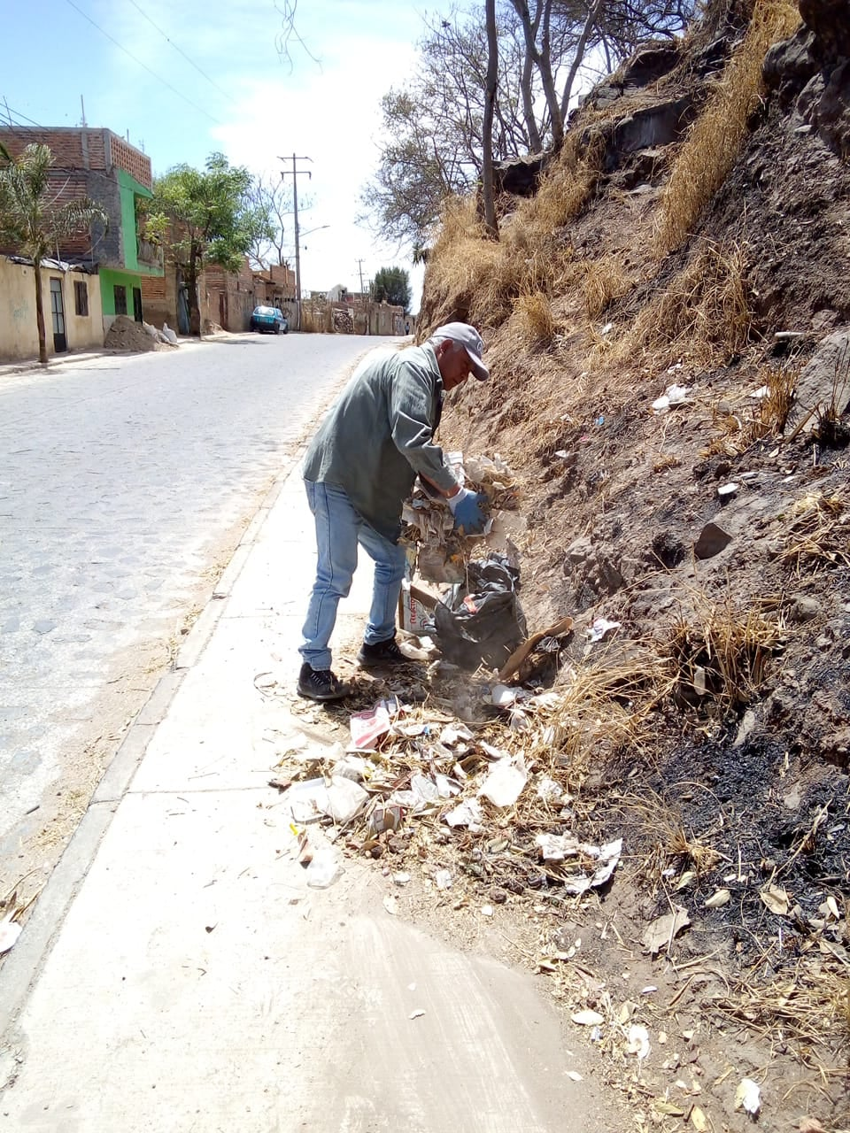
3. Visita a colonia/San Martin de las Flores
Seguimos llevando acabo la limpieza, poda de césped y reacomodo de piedra y tierra en la calle Av. Unión de la colonia San Martin de las Flores por personal de la delegación siempre buscando el paso peatonal libre para la cuidadania.

Slide 20
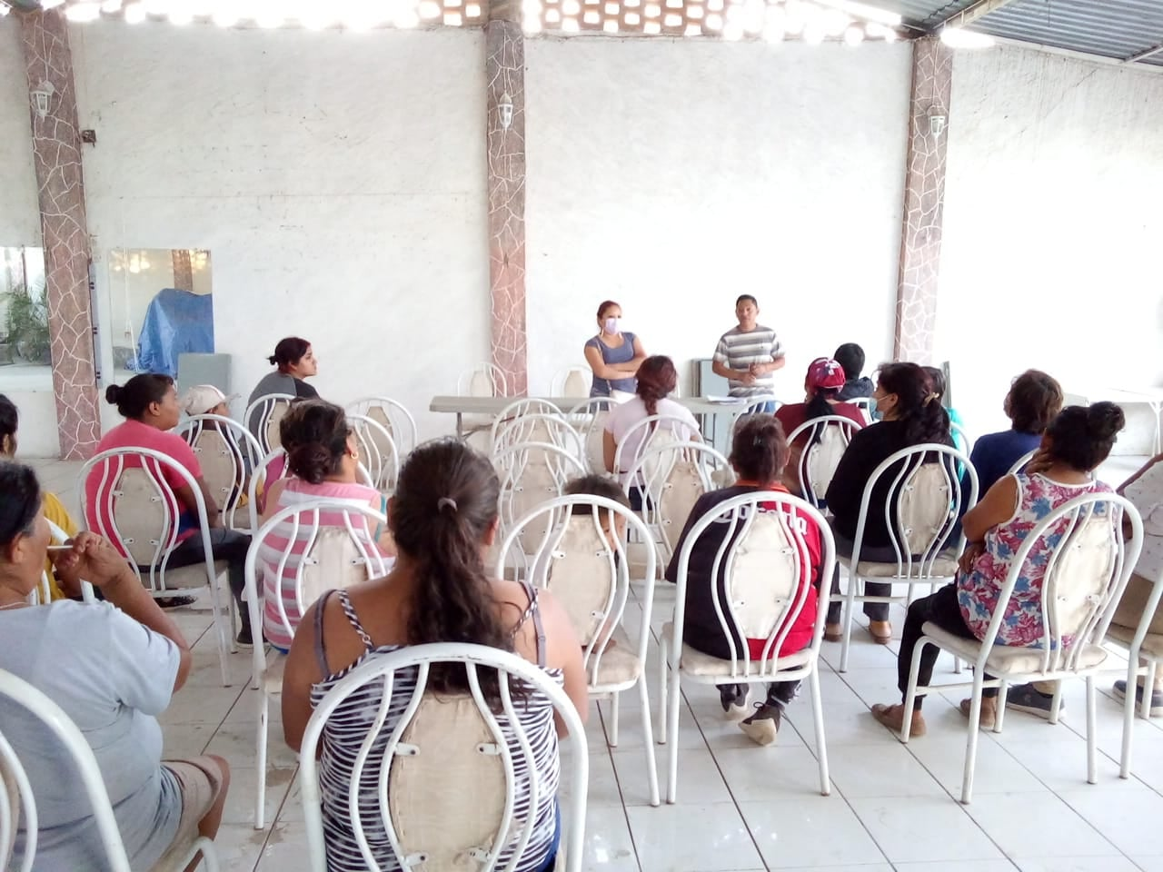
3. Visita a colonia/El Zalate
Se realizo la reunión vecinal en la colonia El Zalate en la cual buscamos hacer un puente entre ciudadanía y gobierno para así detectar con facilidad las problemáticas que aquejan a la ciudadanos de la colonia y dar seguimientos a los reportes.

Slide 21
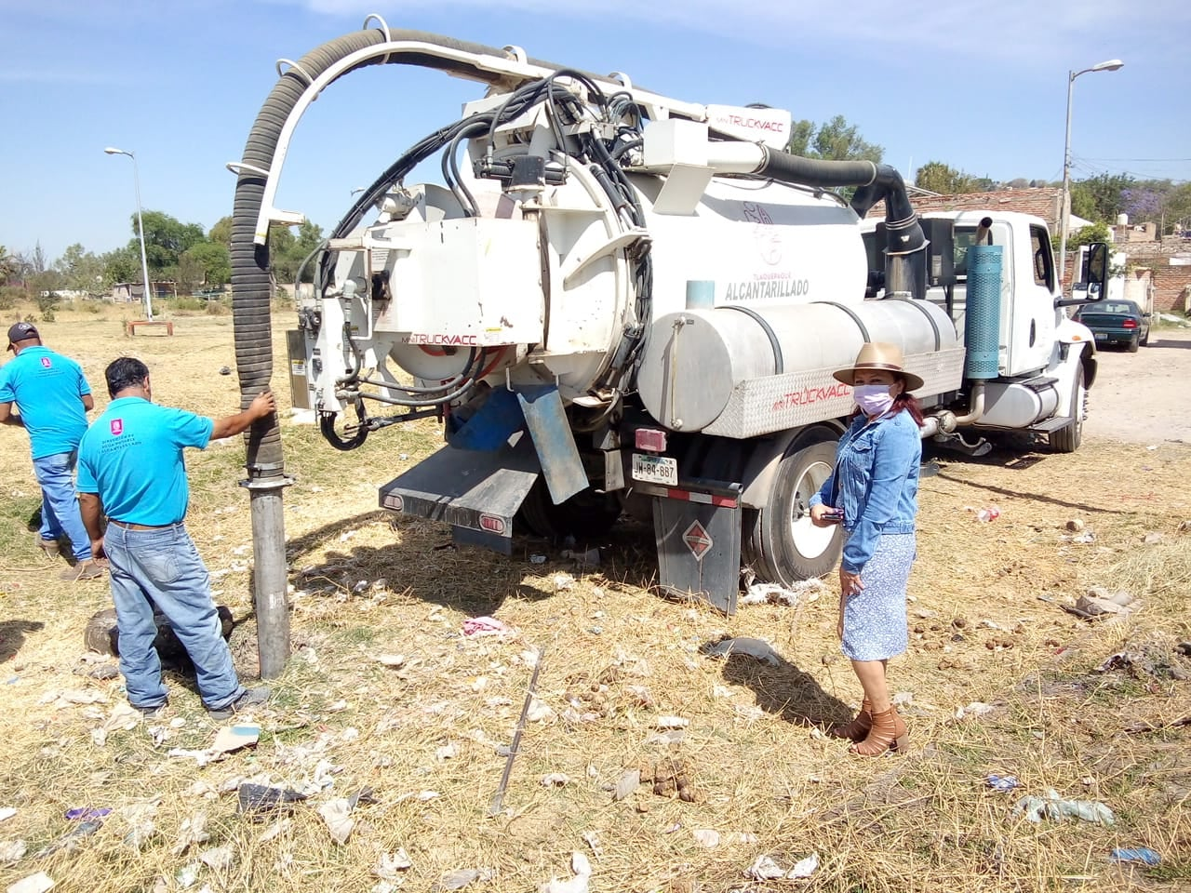
3. Visita a colonia/ Rinconadas de San Martin.
Se atendió el reporte de desazolve por la dirección de Agua Potable y Alcantarillado en la colonia Rinconadas de San Martin, problema que aquejaba a los habitantes de la zona teniendo una excelente respuesta.

Slide 22
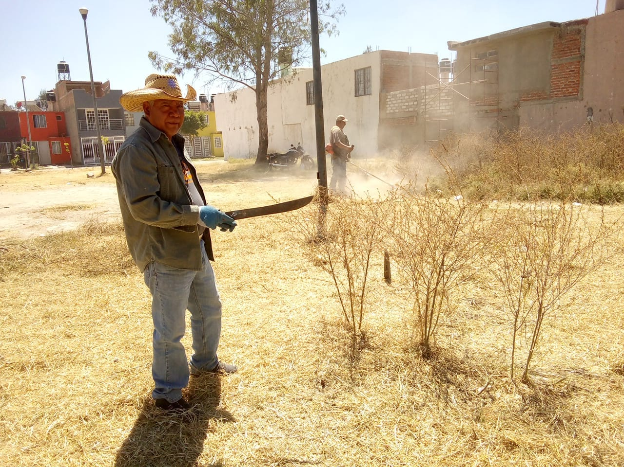
3. Visita a colonia/ Arboledas de San Martin.
Se llevo acabo la poda de maleza como el apoyo vecinal en la calle Abedul, en la cual tuvimos respuesta de los ciudadanos que habitan en la colonia Arboledas de San Martin, esto realizado por el personal de la delegación de San Martin.

Slide 23
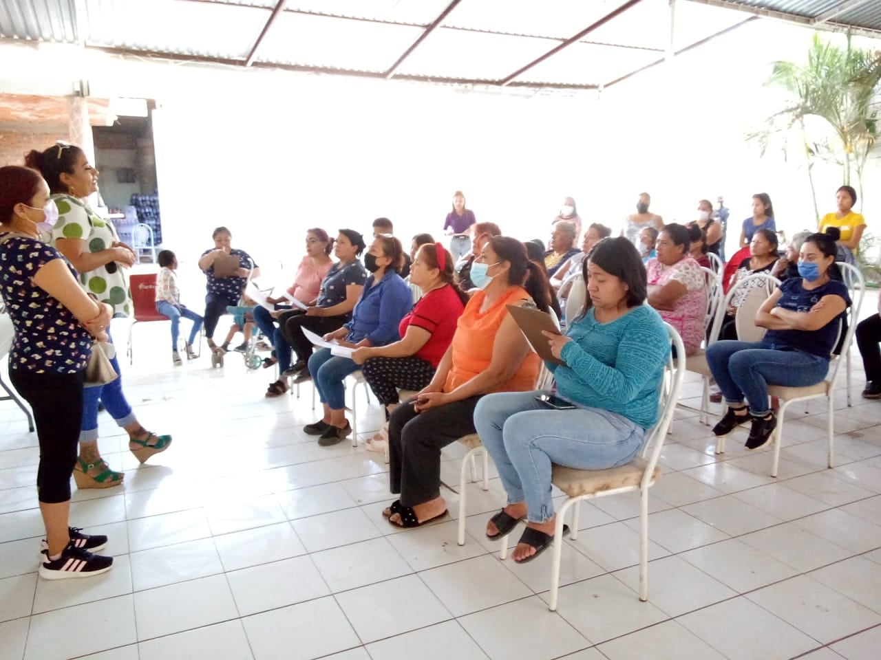
3. Visita a colonia/ El Zalate
Se llevo acabo reunión en la colonia El Zalate de seguridad en la que nos acompaño la Directora de Vinculación Ciudadana, Seguridad Pública donde se atendieron reportes y temas de seguridad que más aquejan en la zona, así como reportes y peticiones correspondientes a servios públicos en los que daremos pronta atención.

Slide 24
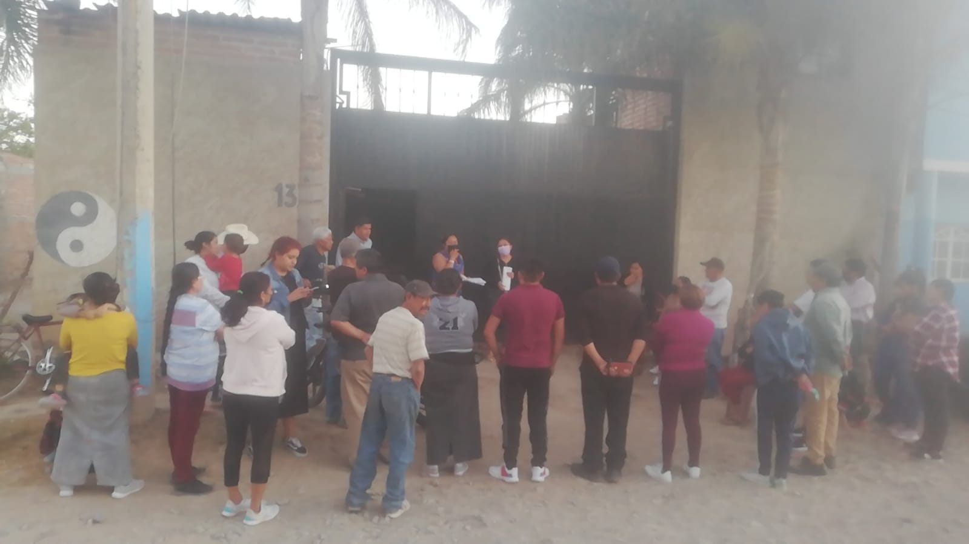
3. Visita a colonia/ Plan de Oriente
Se llevo acabo reunión vecinal en la colonia Plan de Oriente en la que nos acompaño los vecinos de la zona para atendedor las problemáticas que aquejan se atendieron reportes y temas de seguridad que más aquejan en la zona, así como reportes y peticiones correspondientes a servios públicos en los que daremos pronta atención.

Slide 25
3. Visita a colonia/ El Mirador
Se llevo acabo reunión en la colonia El Mirador en la que nos acompaño la Directora de Vinculación Ciudadana, Seguridad Pública donde se atendieron reportes y temas de seguridad que más aquejan en la zona, así como reportes y peticiones correspondientes a servios públicos en los que daremos pronta atención.

